Slide 1

استراتيجية العصف الذهني (التفكير الإبداعي)
خطوات التنفيذ
تقسيم الطلاب لمجموعات كل مجموعة مكونة من خمسة طلاب لكل منهم مهام
مرحلة توليد الأفكار ( التفكير الإبداعي ) كل طالب عل يحده
التوضيح : مناقشة الطلاب في الأفكار غير الواضحة
التصنيف للأفكار المتشابهة
التقييم : وهي مرحة اختيار الأفكار بناء علي المعايير التي تبت سابقا
الطالب الأول
الطالب الخامس
الطالب الثاني
الطالب الرابع
الطالب الثالث

Slide 2


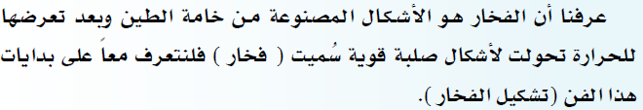
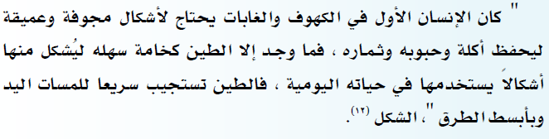
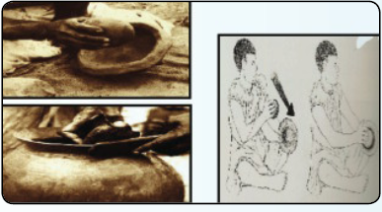

زخرفة السطوح المتجلدة..بتقنية الحز و الخدش

Slide 3
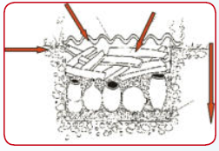
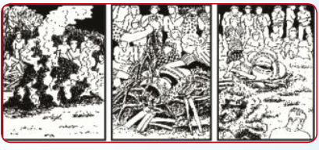


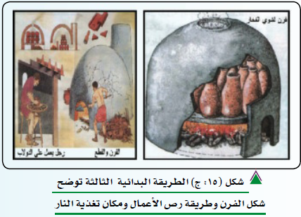

زخرفة السطوح المتجلدة..بتقنية الحز و الخدش

Slide 4
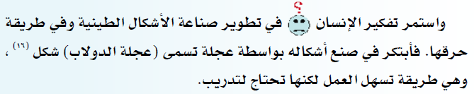
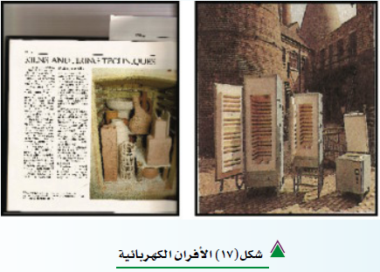
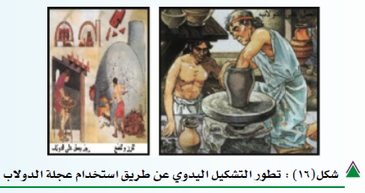

زخرفة السطوح المتجلدة..بتقنية الحز و الخدش

Slide 5

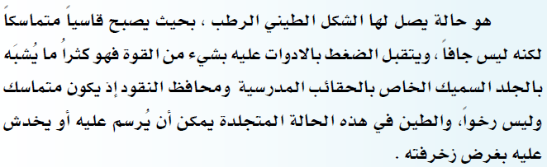

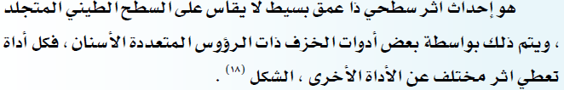
زخرفة السطوح المتجلدة..بتقنية الحز و الخدش

Slide 6
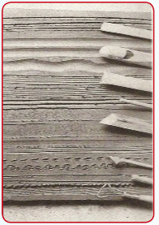

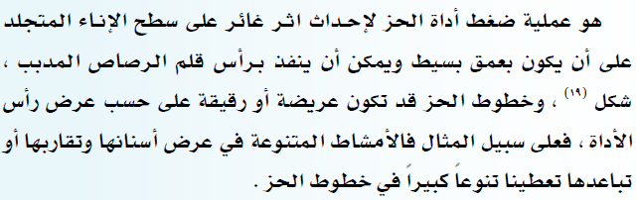

زخرفة السطوح المتجلدة..بتقنية الحز و الخدش

Slide 7
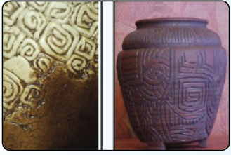
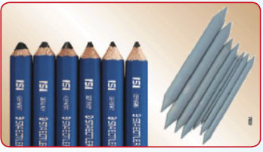
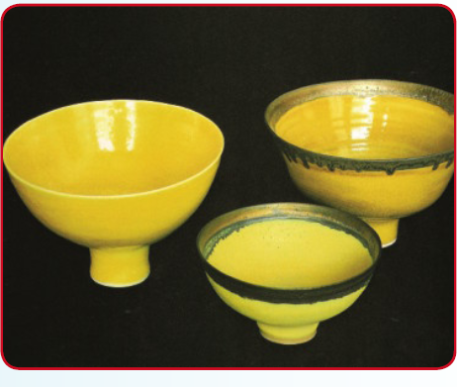




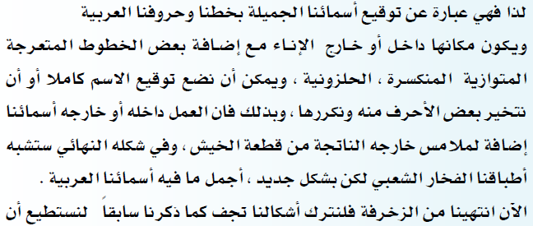

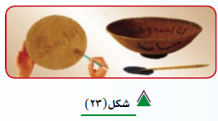

زخرفة السطوح المتجلدة..بتقنية الحز و الخدش

